Slide 1


তানজিফ একাডেমি প্রজেক্ট রূপরেখা
মেশিন সেটআপ, মেম্বারশিপ সাইন-ইন পোর্টাল এবং লোকাল টেস্ট রান ডেক

Slide 2


আর্কিটেকচার এবং ইউজার ফ্লো
তানজিফ একাডেমি পোর্টালের ব্যাকএন্ড ও ফ্রন্টএন্ড যেভাবে ডেটা আদান-প্রদান করে সম্পূর্ণ লগইন ও ওটিপি চক্র সম্পন্ন করবে।

Slide 3






সিস্টেমের মূল তিন স্তম্ভ
টিভি এবং অনলাইন সিকিউরিটি নিশ্চিত করে একটি সমৃদ্ধ ক্লাসরুম গড়ে তোলা
নিরাপদ ওটিপি সিস্টেম
ইউনিক মেম্বারশিপ আইডি
বিশাল জ্ঞানের উদ্যান
ইউজার যখনই ফর্ম ফিলাপ করবেন, তার মেইলে নোডমেইলার (Nodemailer) দিয়ে সাথে সাথে একটি ওয়ান-টাইম পাসওয়ার্ড চলে যাবে।
সফল ওটিপি ভেরিফিকেশনের পর আমাদের নোড জেএস সার্ভার ১০-ডিজিটের সম্পূর্ণ ইউনিক আলফা-নিউমেরিক আইডি জেনারেট করবে।
এখানে ইউজাররা স্টাডি মেটেরিয়াল ডাউনলোড করতে পারবেন, চমৎকার প্রোডাক্টিভ ব্লগ পড়তে পারবেন এবং লাইব্রেরি এক্সেস করতে পারবেন।

Slide 4

এনভায়রনমেন্ট ও নোড জেএস সেটআপ
কমান্ড প্রম্পট এবং ডিপেন্ডেন্সি সংক্রান্ত প্রাথমিক সমস্যার নিখুঁত সমাধান
আমরা প্রথম ধাপে image_581c5e.png স্ক্রিনশটে দেখেছি যে নোড ইনস্টল না থাকায় 'npm is not recognized' ইরর এসেছিল।
> node -v
Node.js ইনস্টলেশন: Node.js LTS ইনস্টল করার মাধ্যমে আমরা সিস্টেমে রানটাইম ও প্যাকেজ ম্যানেজার (NPM) চালু করেছি।
v20.11.0 (Successfully Verified)
> npm install express nodemailer cors
টার্মিনাল রিস্টার্ট: পিসি রিস্টার্ট ও নতুন সিএমডি চালুর পর উইন্ডোজ প্যাথ (PATH) আপডেট হয়ে সিস্টেম সক্রিয় হয়েছে।
+ express@4.18.2 + nodemailer@6.9.9 + cors@2.8.5 [Success] dependencies compiled
সাপোর্টিং টুলস: পাইথন ও চকোলেটি সহ প্রয়োজনীয় লাইব্রেরি ইনস্টল হয়ে সিস্টেমকে ভবিষ্যতের ডাটাবেজ কম্পাইল করার উপযোগী করেছে।

Slide 5

তানজিফ মেম্বারশিপ আইডি জেনারেটর
সব শিক্ষার্থীর জন্য অনন্য এবং প্রেস্টিজিয়াস ডিজিটাল পরিচয়
10-Digit
প্রফেশনাল আইডেন্টিটি এবং প্রাইড
প্রত্যেক ছাত্র বা সদস্যের ভেরিফিকেশন সম্পন্ন হওয়ার পর নোড ব্যাকএন্ড থেকে এই বিশেষ ১০ সংখ্যার আইডি কার্ড দেওয়া হবে।
এটি শুধু একটি ট্র্যাকিং নাম্বার নয়, এটি তানজিফ একাডেমির যেকোনো পেইড কোর্সের এক্সেস মেটেরিয়াল ডাউনলোড এবং অফিশিয়াল মেম্বার হিসেবে নিজেকে তুলে ধরার প্রধান চাবিকাঠি।
ইউনিক আইডি স্ট্রাকচার

Slide 6

ডেভলপমেন্ট বনাম প্রোডাকশন সার্ভার
লোকাল হোস্টিং থেকে কাস্টম ডোমেইনে রূপান্তরের তুলনামূলক বিশ্লেষণ
ফিচার ক্যাটাগরি | লোকাল টেস্ট রান (Localhost) | কাস্টম ডোমেইন (Live)
হোস্টিং কানেকশন | পিসির লোকাল আইপি (localhost:5000) | Render / VPS ক্লাউড হোস্টিং
ইউজার ফাইল স্টোরেজ | র‍্যাম এবং টেম্পোরারি লোকাল ফাইল | MongoDB / MySQL ক্লাউড ডেটাবেজ
মেইলিং সিস্টেম (Nodemailer) | টেস্টিং মেইলবক্স (Ethereal Email) | info@tanjifacademy.com (অফিশিয়াল মেইল)
ডোমেইন অ্যাক্সেসিবিলিটি | শুধুমাত্র আপনার পিসি অন থাকলে কাজ করবে | ২৪ ঘণ্টা যেকোনো ডিভাইস থেকে গ্লোবালি লাইভ

Slide 7


ফ্রন্টএন্ড এবং ব্যাকএন্ড দায়িত্ব বিভাজন
নিখুঁত কাজের ধারাবাহিকতা বজায় রাখতে দুই প্রান্তের সমন্বয়
ফ্রন্টএন্ড (HTML, CSS, JS)
ব্যাকএন্ড (NodeJS, Express)
দ্বায়িত্ব: ব্যবহারকারীর ইন্টারফেস প্রদান এবং ইনপুট তথ্য সংগ্রহ করা।
দ্বায়িত্ব: ওটিপি জেনারেশন, মেইলিং এবং ইউনিক আইডি প্রসেসিং।
এটি গিটহাবের সাথে যুক্ত হয়ে ভার্সেল (Vercel) সার্ভার দিয়ে লাইভ করা হবে। ব্যবহারকারী যখন মেইল ও ফোন নাম্বার প্রদান করবেন, ফ্রন্টএন্ড সেটি ব্যাকএন্ড এপিআই লিঙ্কে পুশ করে দেবে।
এটি রেন্ডার (Render) বা ভিপিএস হোস্টিংয়ে রান করবে। ডাটা প্রসেস করে মেম্বারশিপ মেগা আইডি তৈরি করা এবং ওটিপি চেক করে সঠিক রেজাল্ট ফ্রন্টএন্ডে ব্যাক করাই এর প্রধান কাজ।

Slide 8

সার্ভার রেসপন্স টাইম তুলনা (ms)
বিভিন্ন আর্কিটেকচারাল ফ্লো অনুযায়ী স্পিড টেস্ট সিমুলেশন
কাস্টম ক্লাউড ভিপিএস হোস্টিং এবং একই লোকেশনের ইমেইল সার্ভার ব্যবহারে লেটেন্সি কমে গিয়ে রেসপন্স স্পিড অর্ধেকেরও বেশি উন্নত করা সম্ভব।

Slide 9
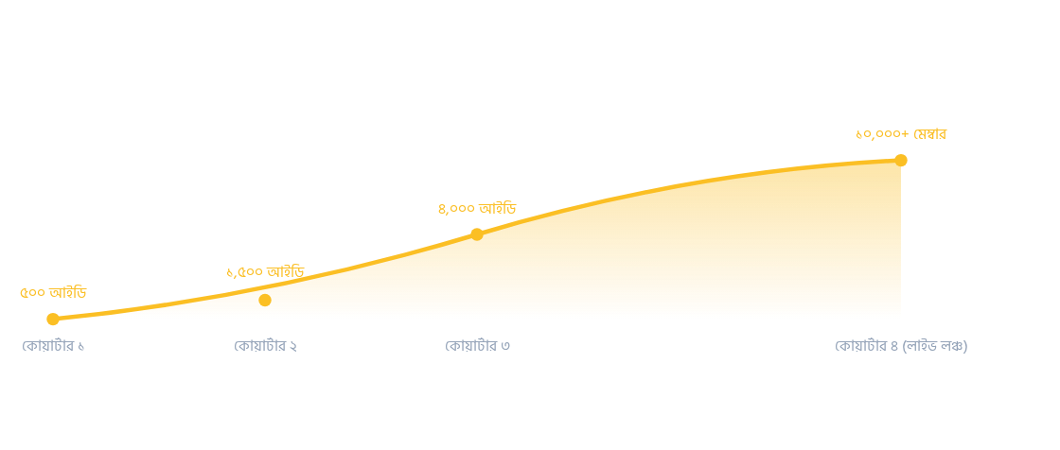
মেম্বারশিপ ও ইউজার গ্রোথ প্রজেকশন
তানজিফ একাডেমির পরবর্তী ৪টি প্রান্তিকের আনুমানিক ইউজার বৃদ্ধির ধারা

Slide 10



লোকাল মেশিন রান এবং টেস্ট গাইড
আপনার পিসিতে সার্ভারটি সচল করতে ক্রমানুসারে এই ধাপগুলো অনুসরণ করুন
১. ডিপেন্ডেন্সি ইনস্টল করা
আপনার ফোল্ডারে এসে টার্মিনালে লিখুন npm install বা প্রয়োজনীয় মডিউলগুলো ম্যানুয়ালি রান করুন।
২. ব্যাকএন্ড সার্ভার স্টার্ট করা
টার্মিনালে node server.js লিখে এন্টার দিন। স্ক্রিনে "Server running on port 5000" মেসেজটি কনফার্ম করুন।
৩. ফ্রন্টএন্ড ব্রাউজারে রান করা
আপনার কাস্টম ও মডিফাইড auth.html (তানজিফ একাডেমি ব্র্যান্ডেড) পেজটি ওপেন করে রেজিস্ট্রেশন ফ্লো টেস্ট করুন।

Slide 11
“
"তানজিফ একাডেমির মূল লক্ষ্য মানুষের জীবনকে অলসতা মুক্ত করে সফল ক্যারিয়ার স্কিল শেখানো এবং জ্ঞানের শুদ্ধ আলো ছড়িয়ে নিজেকে একজন প্রকৃত জ্ঞান অন্বেষণকারী হিসেবে গড়ে তুলতে সাহায্য করা।"
— রনি ভাই, প্রতিষ্ঠাতা, তানজিফ একাডেমি

Slide 12

প্রশ্ন এবং জিজ্ঞাসা?
তানজিফ একাডেমি প্রজেক্টের প্রথম লোকাল মাইলস্টোন সফলভাবে সম্পন্ন হয়েছে।
tanjifacademy.com (আসন্ন)
info@tanjifacademy.com

